Slide 1


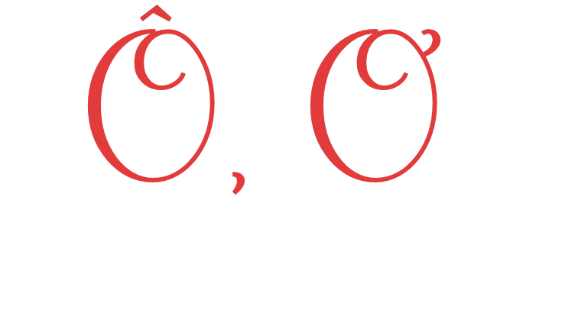

Slide 2


1. Kiến thức, kĩ năng:
- Biết viết chữ viết hoa Ô, Ơ cỡ vừa và cỡ nhỏ.
- Viết đúng câu ứng dựng: Ông bà xum vầy cùng con cháu
2. Phát triển năng lực và phẩm chất:
- Rèn cho HS tính kiên nhẫn, cẩn thận.
- Có ý thức thẩm mỹ khi viết chữ.

Slide 3


Slide 4
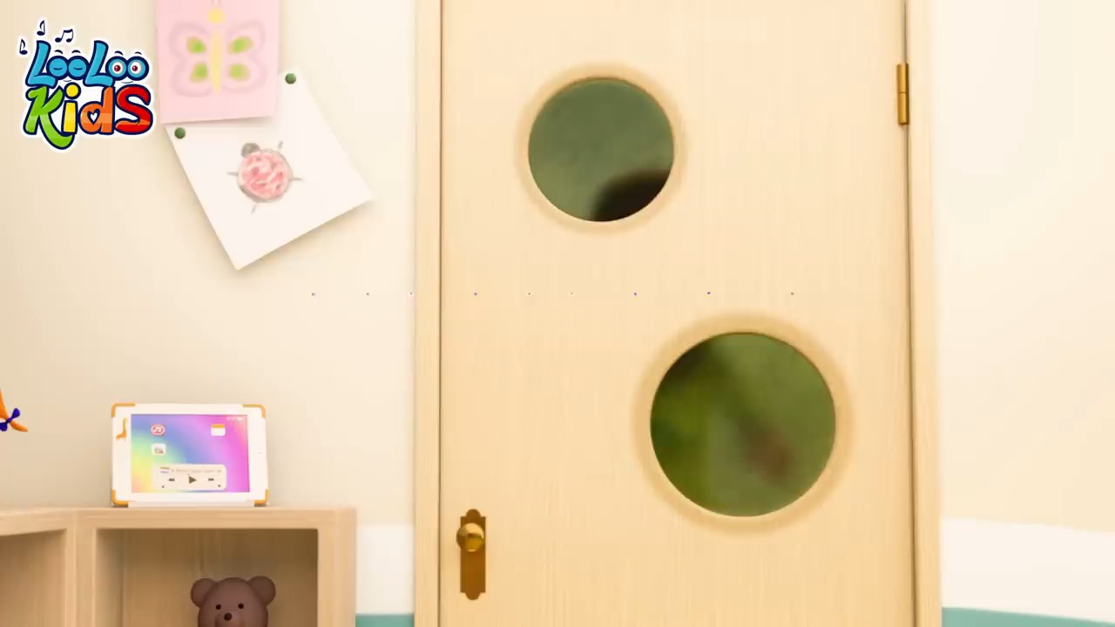

Slide 5


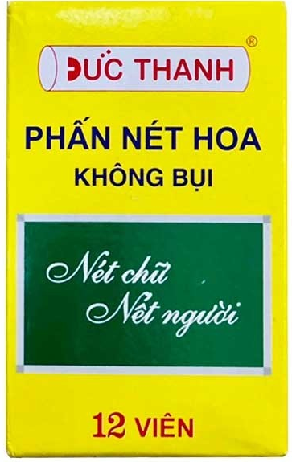
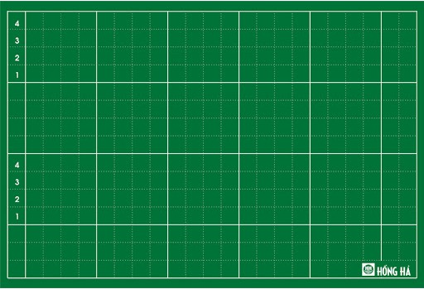
Bảng con
Phấn
Vở tập viết

Slide 6


Slide 7
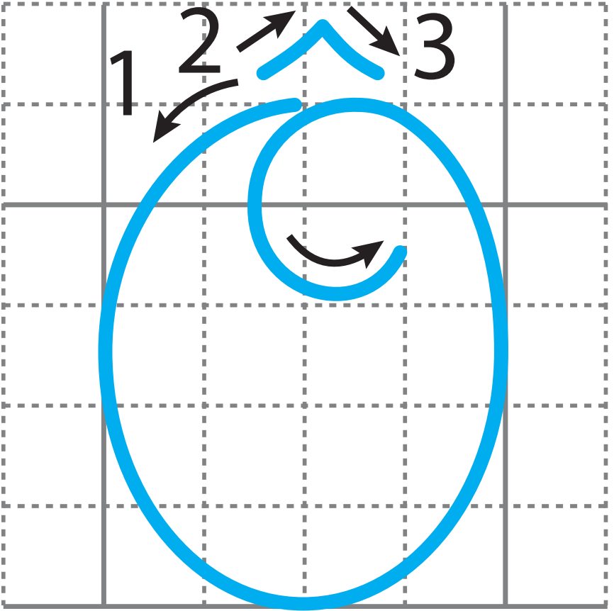
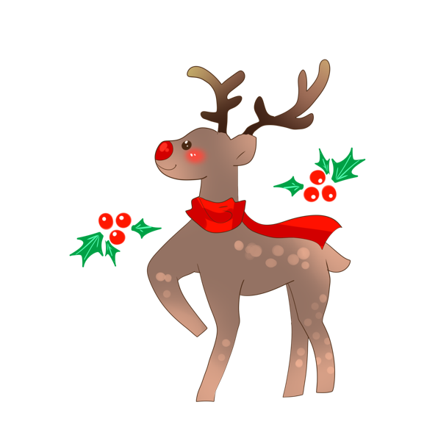
1. Giới thiệu mẫu chữ hoa
Ô, Ơ
Quan sát chữ Ô cỡ nhỡ, cho biết độ cao và độ rộng các nét?

Slide 8

1. Giới thiệu mẫu chữ hoa
Ô, Ơ
Chữ hoa Ô cỡ nhỡ có độ cao 5 li, độ rộng 5 li.
Chữ hoa Ô cỡ nhỏ có độ cao 2,5 li, độ rộng 2,5 li.

Slide 9
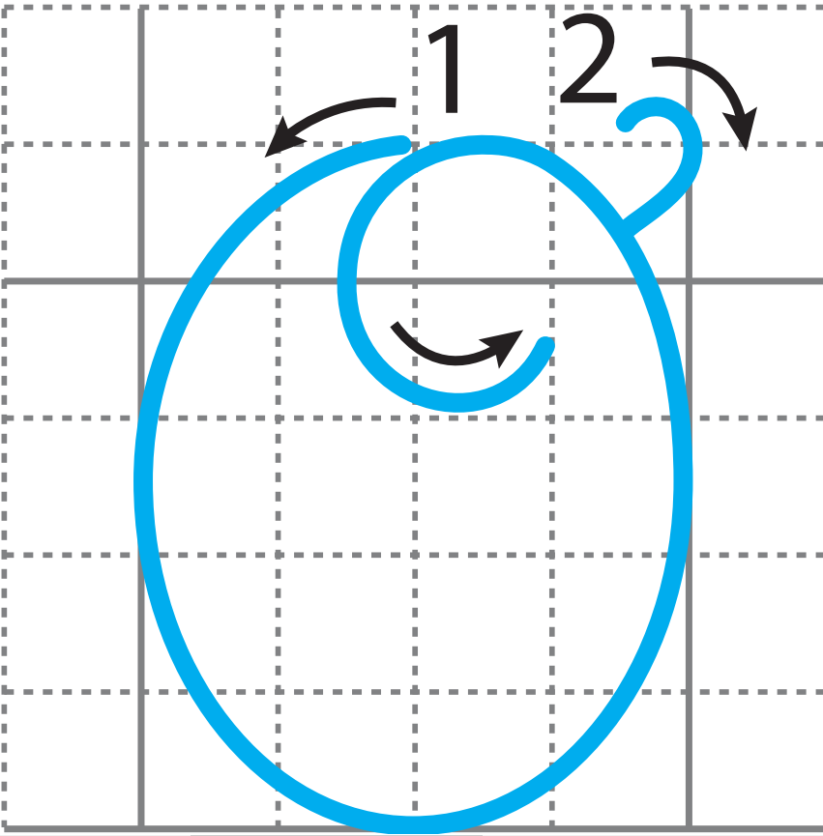

1. Giới thiệu mẫu chữ hoa
Ô, Ơ
Quan sát chữ Ơ cỡ nhỡ, cho biết độ cao và độ rộng các nét?

Slide 10
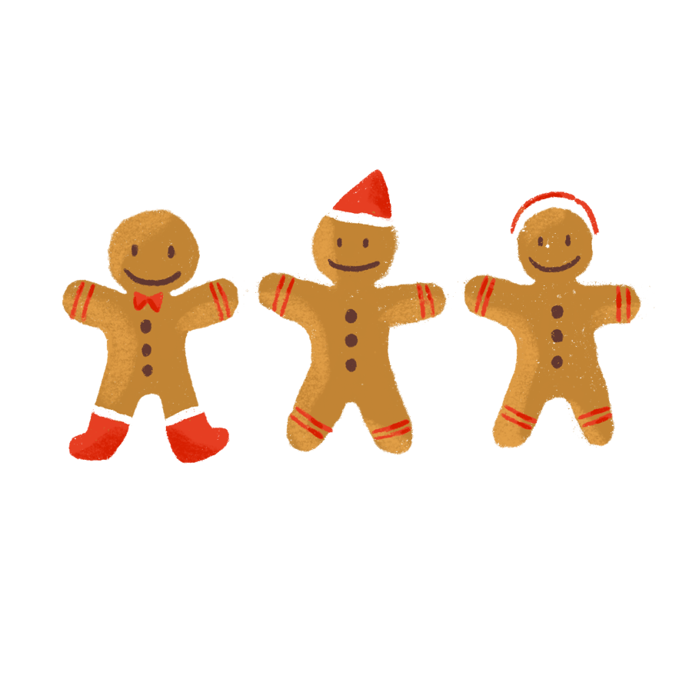
Ô, Ơ
1. Giới thiệu mẫu chữ hoa
Chữ hoa Ơ cỡ nhỡ có độ cao 5 li, độ rộng 5 li.
Chữ hoa Ơ cỡ nhỏ có độ cao 2,5 li, độ rộng 2,5 li.

Slide 11

Quy trình viết chữ hoa
Ô, Ơ
Quan sát video, nêu quy trình viết chữ hoa Ô cỡ nhỡ

Slide 12
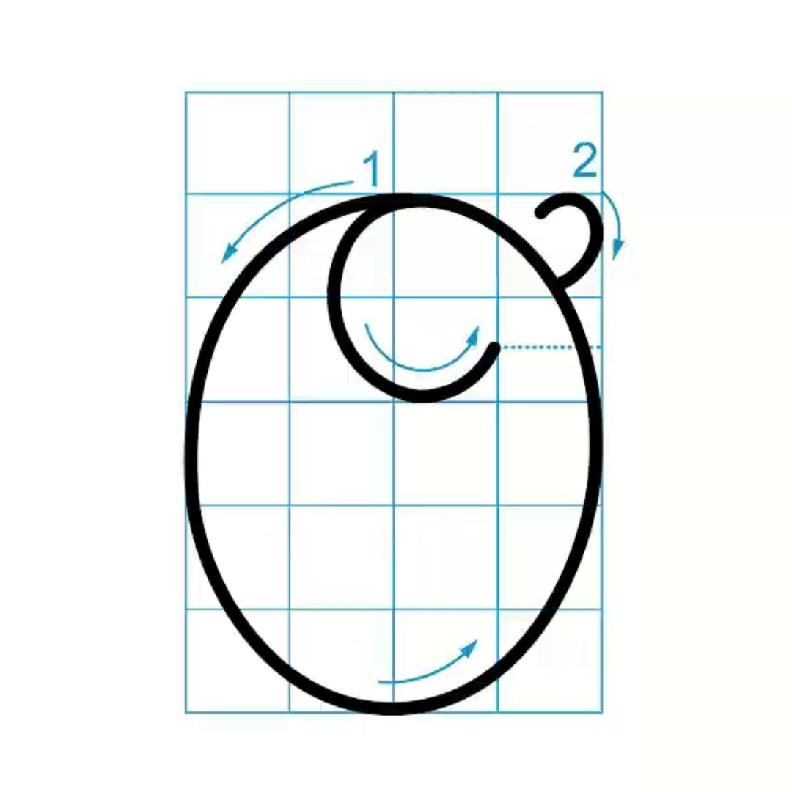
Ô, Ơ
Quy trình viết chữ hoa
Quan sát video, nêu quy trình viết chữ hoa Ơ cỡ nhỡ

Slide 13

Ô, Ơ
2. Viết chữ hoa vào bảng con.
Bảng con
Phấn

Slide 14


3. Viết chữ hoa vào vở tập viết.
Ô, Ơ
Vở tập viết

Slide 15


Slide 16
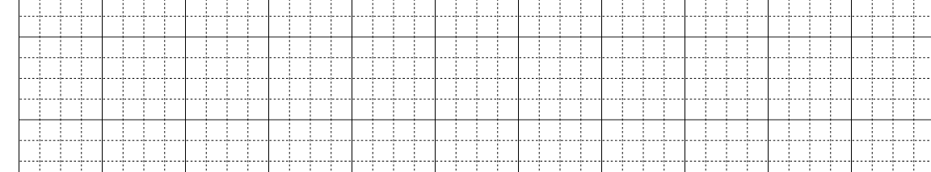
Câu ứng dụng:
Ông bà sum vầy cùng con cháu.
Những chữ nào cao 2,5 li?
Chữ Ô, g, b, y, h cao 2,5 li

Slide 17
Câu ứng dụng:
Ông bà sum vầy cùng con cháu.
Những chữ nào cao 1 li?
Những chữ còn lại

Slide 18
Câu ứng dụng:
Ông bà sum vầy cùng con cháu.
Vị trí các dấu thanh như thế nào?
Dấu huyền đặt trên chữ a, â, u (bà, vầy, cùng), dấu sắc đặt trên chữ a (cháu).

Slide 19
Câu ứng dụng:
Ông bà sum vầy cùng con cháu.
Vị trí dấu chấm cuối câu như thế nào?
Ngay sau chữ cái u trong tiếng cháu.

Slide 20
Viết câu ứng dụng vào vở Tập viết:
Ông bà sum vầy cùng con cháu.

Slide 21

- Hoàn thành bài tập viết ở nhà
- Chuẩn bị bài mới

Slide 22



